Slide 1
รหัสวิชา 20104-2102
อุปกรณ์อิเล็กทรอนิกส์และวงจร
(Electronic Devices and Circuits)
ชิงชัย ศรีสุรัตน์
วีระศักดิ์ สุวรรณเพชร

Slide 2
1
หน่วยที่
สารกึ่งตัวนำและไดโอด

Slide 3
1.1 สารกึ่งตัวนํา
1.2 ไดโอด
หัวเรื่อง
(Topics)
1.3 การวัดไดโอดด้วยโอห์มมิเตอร์
1.4 ตัวอย่างวงจรประยุกต์ใช้งานไดโอด

Slide 4
1.1 สารกึ่งตัวนำ
สารกึ่งตัวนำ ( semiconductor) เป็นวัสดุที่ไม่ใช่ตัวนำฟฟ้า (Conductors) และไม่ใช่ฉนวนไฟฟ้า (lnsulator)
สารกึ่งตัวนำมีคุณสมบัติอยู่ระหว่างตัวนำไฟฟ้าและฉนวนไฟฟ้าดังรูปที่ 1.1
รูปที่ 1.1 การเป้นตันำ กึ่งตันำ แลฉนวนของธาตุชนิดต่างๆ

Slide 5
สารกึ่งตัวนำเป็นธาตุที่มีวาเลนต์อิเล็กตรอน 4 ตัว ธาตุที่จัดว่าเป็นสารกึ่งตัวนำไฟฟ้า ได้แก่ คาร์บอน ซิลิคอน เยอรมันเนียม
ดีบุก และตะกั่ว แต่ที่นิยมนำมาผลิตเป็นอุปกรณ์อิเล็กทรอนิกส์มี 2 ชนิด คือ ซิลิคิน (Silicon, Ger)
รูปที่ 1.2 โครงสร้างอะตอมของซิลิคอนและเยอรมันเนียม

Slide 6
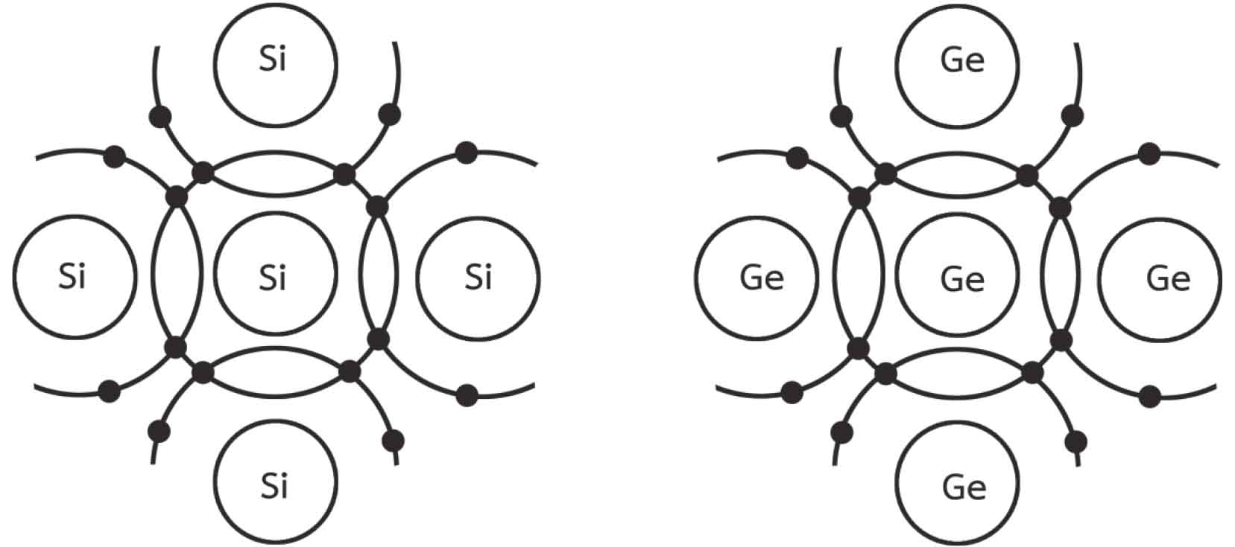
จากรูปที่ 1.2 เป็นโครงสร้างของอะตอมเพียงอะตอมเดียว คืออะตอมของซิลิคอนมีโปรตอน 14 ตัว ในนิวเคลียส และมีอิเล็กตรอน 4 ตัว ส่วนเยอรมันเนียมมีโปรตอน 32 ตัวในนิวเคลียส และมีอิเล็กตรอน 4 ตัว แต่โดยทั่วไปแล้วธาตุแต่ละชนิดจะมีจํานวนอะตอมยึดติดกันอยู่เป็นจํานวนมากโดยจะยึดติดกันเป็นผลึก โดยการแชร์ (Share) หรือการใช้อิเล็กตรอนวงนอกสุดร่วมกันเพื่อทําให้อิเล็กตรอนวงนอกสุดครบ 8 ตัว การยึดติดกันเป็นผลึกเรียกว่า พันธะโควาเลนต์ (Covalent Bond)
ก) ซิลิคอน
ข) เยอรมันเนียม
รูปที่ 1.3 การยึดกันของอะตอมแบบพันธะโควาเลนต์

Slide 7
จากรูปที่ 1.3 เป็นการยึดติดกันของอะตอมของสารบริสุทธิ์ส่วนสารตัวนําที่ไม่บริสุทธิ์คือ สารซิลิคอน หรือสารเยอรมันเนียมที่ผ่านการโดป (Doping) หรือการเติมสารเจือปนบางอย่างลงไป โดยจะเลือกอะตอม ของสารเจือปนที่มีวาเลนต์อิเล็กตรอนหรืออิเล็กตรอนวงนอกสุด 3 ถึง 5 ตัว เติมลงในสารด้วยอัตราส่วน
108 : 1 (สารกึ่งตัวนํา 108 ส่วน ต่อ สารเจือปน 1 ส่วน) จะทําให้ได้สารกึ่งตัวนําตัวใหม่ขึ้นมา
1.1.1 สารกึ่งตัวนาชนิด N
สารกึ่งตัวนําชนิด N (N–Type Semiconductor) ได้จากการเติมอะตอมของสารเจือปนที่มี อิเล็กตรอนวงนอกสุด 5 ตัว เช่น พลวง (Antimony) ฟอสฟอรัส (Phosphorus) สารหนู (Arsenic) อย่างใด อย่างหนึ่งลงไปในสารเยอรมันเนียมหรือซิลิคอน จะทําให้อิเล็กตรอนวงนอกสุดอีกตัวไม่สามารถจับตัวกับ อะตอมข้างเคียงได้กลายเป็นอิเล็กตรอนอิสระ (Free Electron) ซึ่งจะแสดงประจุไฟฟ้าออกมา
รูปที่ 1.4 สารกึ่งตัวนําชนิด N

Slide 8
สารกึ่งตัวนําชนิด P (P–Type Semiconductor) ได้จากการเติมอะตอมของสารเจือปน ที่มีอิเล็กตรอนวงนอกสุด 3 ตัว เช่น โบรอน (Boron) แกลเลียม (Gallium) อะลูมิเนียม (Aluminium ) อย่าง ใดอย่างหนึ่งลงไปในเยอรมันมันเนียมหรือซิลิคอน ทําให้อิเล็กตรอนวงนอกสุดไม่ครบ 8 ตัว โดยขาดไป 1 ตัว โดยตัวที่ขาดไปของอิเล็กตรอน 1 ตัว จะเป็นพื้นที่ว่างเรียกว่า โฮล (Hole) ซึ่งหมายถึงรูหรือหลุมซึ่งจะ สามารถรับอิเล็กตรอนตัวที่อยู่ใกล้เคียงที่ได้รับพลังงานเพียงพอของโฮล
รูปที่ 1.5 สารกึ่งตัวนําชนิด P

Slide 9
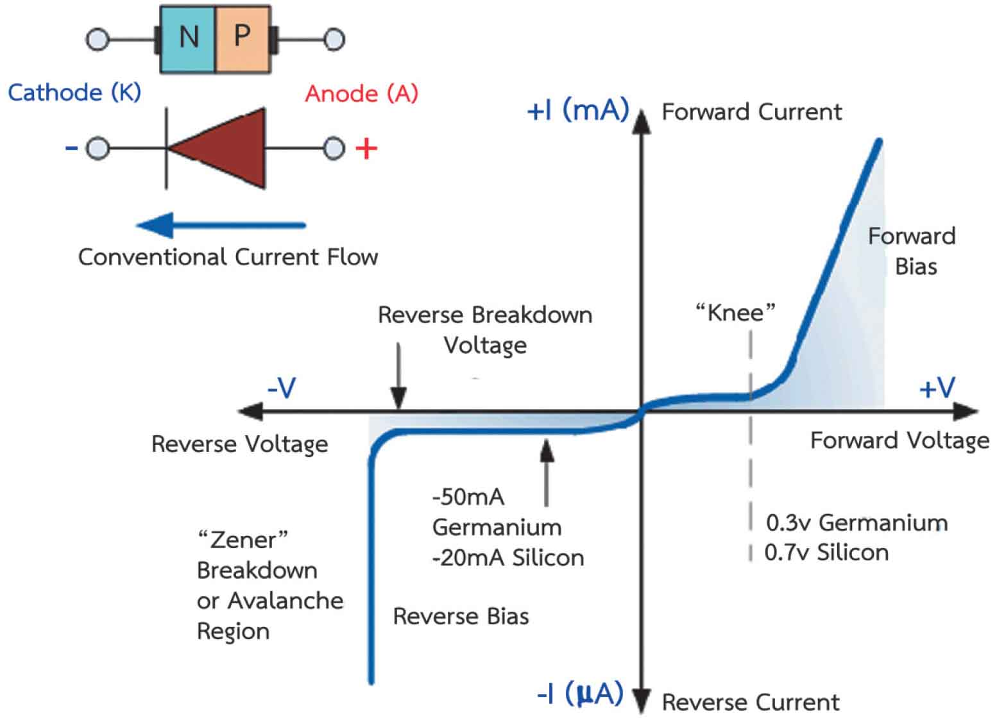
1.2 ไดโอด
ไดโอด (Diode) เป็นอุปกรณ์ที่ผลิตจากสารกึ่งตัวนําชนิดซิลิคอนหรือเยอรมันเนียม ที่ไม่บริสุทธิ์โดย ทําการเจือสารให้เกิดสารกึ่งตัวนําชนิด N ซึ่งมีศักย์เป็นลบ และทําการเจือสารให้เกิดสารกึ่งตัวนําชนิด P ซึ่ง มีศักย์เป็นบวก แล้วนําสารกึ่งตัวนําทั้งสองมาต่อติดกันด้วยวิธีพิเศษ ส่วนที่ติดกันนั้นเรียกว่ารอยต่อ P–N (P–N Junction) ไดโอดจะยอมให้อิเล็กตรอนไหลผ่านจากสารกึ่งตัวนําชนิด N ไปยังสารกึ่งตัวนําชนิด P ด้านที่เป็นสารกึ่งตัวนําชนิด N จะมีชื่อเรียกว่า แคโทด (Cathode, K) ส่วนด้านที่เป็นสารกึ่งตัวนําชนิด P เรียกว่า แอโนด (Anode, A) ทิศทางของกระแสสมมติที่ไหลสวนทางกับกระแสอิเล็กตรอนนั้น จะไหลจาก แอโนด (A) ไปยังแคโทด (K) โครงสร้างสัญลักษณ์และกราฟคุณลักษณะของไดโอดดังรูปที่ 1.6
รูปที่ 1.6 กราฟคุณลักษณะของไดโอด

Slide 10
1.2.1 การไบแอสไดโอด
การนําไดโอดไปใช้งานจะมีการป้อนแรงดันไฟฟ้าให้กับไดโอด ซึ่งเรียกว่า การไบแอส (Bias) แบ่งได้ 2 ลักษณะ คือ การไบแอสตรง (Forward Bias) และการไบแอสกลับ (Reverse Bias)
1.การไบแอสตรง
ลักษณะของการไบแอสตรงเป็นการต่อแหล่งจ่ายไฟฟ้าขั้วบวกให้กับสารกึ่งตัวนําชนิด P และต่อแหล่งจ่ายไฟฟ้าขั้วลบให้กับสารชนิด N ดังรูปที่ 1.7
รูปที่ 1.7 การจ่ายไบแอสตรงให้กับไดโอด

Slide 11
จากรูปที่ 1.7 เป็นการจ่ายไบแอสตรงให้กับไดโอด จะสังเกตว่ารอยต่อ P–N จะแคบ (Very Small Depletion Layer) ทําให้อิเล็กตรอนเคลื่อนที่จากสารชนิด N ไปยังสารชนิด P ทําให้มีกระแสไหลใน วงจรหรือไดโอดนํากระแส ลักษณะการทํางานของไดโอดเปรียบเสมือนสวิตช์ที่ปิด (Closed Switch)
ในทางปฏิบัติแล้วในการต่อวงจรจะมีการต่อตัวต้านทานเข้ากับวงจรเพื่อเป็นการจํากัดกระแส หรือต่อเพื่อโหลด ดังรูปที่ 1.8
รูปที่ 1.8 วงจรการจ่ายไบแอสตรงให้กับไดโอด
จากรูปที่ 1.8 เป็นการต่อวงจรไบแอสตรงให้กับไดโอด ทําให้ไดโอดนํากระแส จะมีแรงดัน ตกคร่อมที่ตัวไดโอดในทางอุดมคติจะเท่ากับ 0 V แต่ในทางปฏิบัติแล้วจะมีแรงดันตกคร่อมประมาณ 0.3 V สําหรับไดโอดชนิดเยอรมันเนียม และ 0.7 V สําหรับไดโอดชนิดซิลิคอน สวนกราฟคุณลักษณะของไดโอด ขณะไบแอสตรงกรณีสารกึ่งตัวนําเป็นชนิดซิลิคอน ดังรูปที่ 1.9

Slide 12
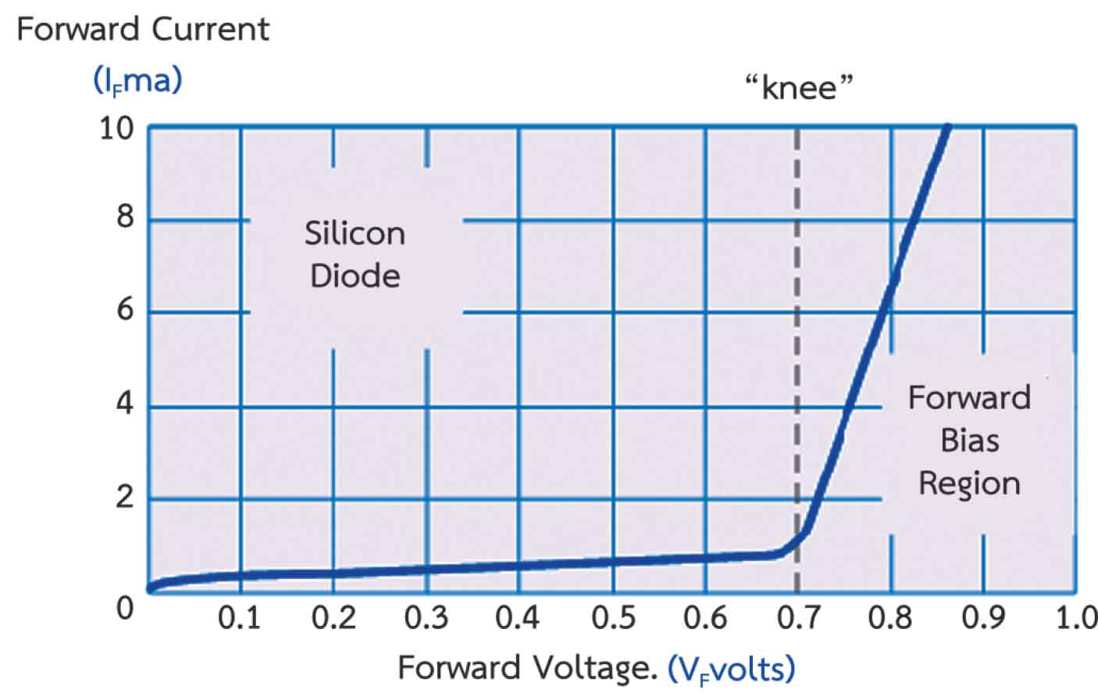
รูปท 1.9 กราฟคุณลักษณะของไดโอด ชนิดซิลิคอน กรณีไบแอสตรง
2. การไบแอสกลับ
ลักษณะของการไบแอสกลับเป็นการต่อแหล่งจ่ายไฟฟ้าขั้วบวกให้กับสารชนิด N และ
ต่อ แหล่งจ่ายไฟฟ้าขั้วลบให้กับสารชนิด P ดังรูปที่ 1.10
ูปที่ 1.10 การจ่ายไบแอสกลับให้กับไดโอด

Slide 13
จากรูปที่ 1.10 เป็นการจ่ายไบแอสกลับให้กับไดโอด จะสังเกตเห็นว่ารอยต่อ P–N จะกว้าง มาก (Wider Depletion Layer) ทําให้อิเล็กตรอนไม่สามารถเคลื่อนที่ได้ส่งผลให้ไม่มีกระแสไหลในวงจร หรือไดโอดไม่นํากระแส จะมีแรงดันตกคร่อมที่ตัวไดโอดเท่ากับแหล่งจ่าย
รูปที่ 1.11 วงจรการจ่ายไบแอสกลับให้กับไดโอด
จากรูปที่ 1.11 เป็นการต่อวงจรไบแอสกลับให้กับไดโอด ทําให้ไดโอดไม่นํากระแส ลักษณะ การทํางานของไดโอดเปรียบเสมือนสวิตช์เปิด (Open Switch) กราฟคุณลักษณะของไดโอดกรณีไบแอส กลับดังรูปที่ 1.12
รูปที่ 1.12 กราฟคุณลักษณะของไดโอด กรณีไบแอสกลับ

Slide 14
การทํางานของไดโอดในกรณีใหไบแอสตรงและกรณีให้ไบแอสกลับ ถ้านําไปต่อกับโหลดที่ เป็นหลอดไฟ การทํางานของวงจรหลอดไฟจะสว่างในกรณีต่อแบบไบแอสตรง และหลอดไฟจะไม่สว่างใน กรณีต่อแบบไบแอสกลับ ดังรูปที่ 1.13 (รูป ก และรูป ข) และถ้าวัดแรงดันตกคร่อมที่ไดโอดและหลอดไฟจะ ได้ดังรูปที่ 1.13 (รูป ค และรูป ง)
ก) ไบแอสตรง
ข) ไบแอสกลับ
ค) ไบแอสตรง
ง) ไบแอสกลับ

Slide 15
รูปที่ 1.14 ลักษณะรูปร่างของไดโอดแบบต่างๆ

Slide 16
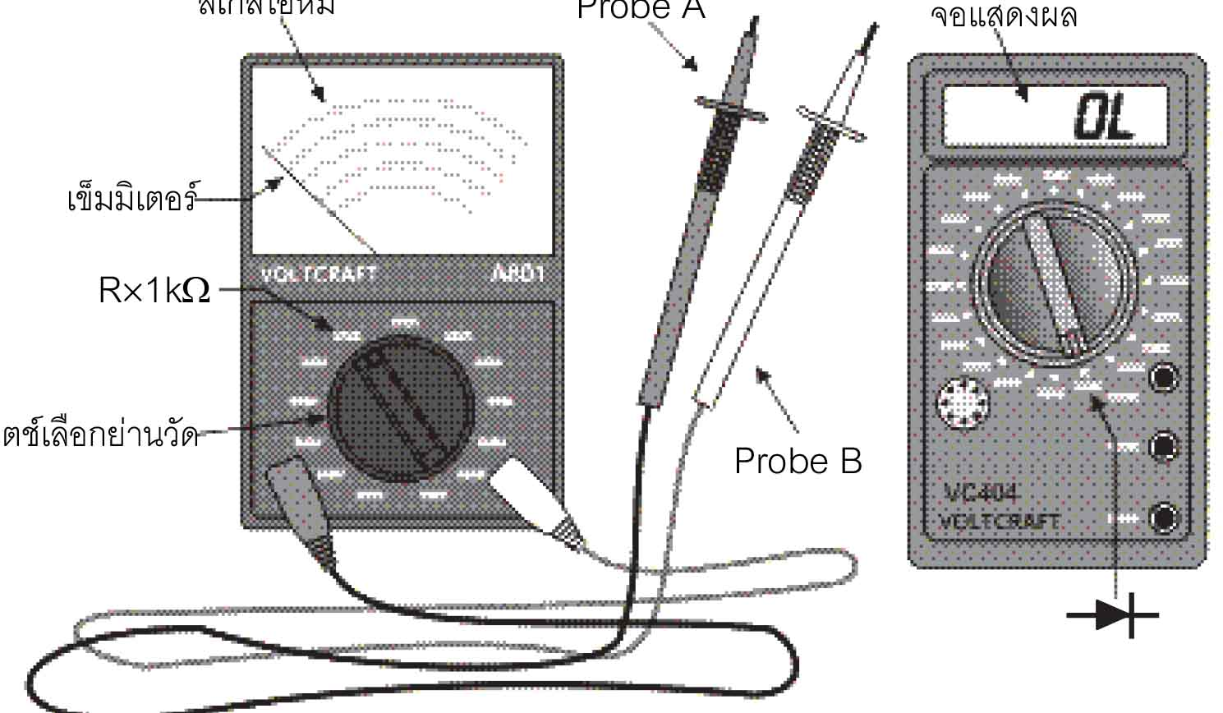
1.3 การวัดไดโอดด้วยโอมห์มมิเตอร์
การวัดไดโอดด้วยโอห์มมิเตอร์เป็นการอาศัยหลักการทํางานของไดโอดในกรณีไบแอสตรง (Forward Bias) และไบแอสกลับ (Reverse Bias) คือ ไดโอดจะนํากระแสเมื่อได้รับไบแอสตรง ไดโอด เปรียบเสมือนสวิตช์ปิด (ON) และไม่นํากระแสเมื่อไบแอสกลับ ไดโอดเปรียบเสมือนสวิตช์เปิด (OFF) โดยทั่วไปแล้วการวัดจะใช้มัลติมิเตอร์ย่านวัดโอห์มมิเตอร์เป็นเครื่องวัด
การวัดด้วยมัลติมิเตอร์ก็แบ่งออกเป็น 2 ลักษณะ คือ มัลติมิเตอร์แบบแอนะล็อกและมัลติมิเตอร์แบบ ดิจิตอล การวัดด้วยมัลติมิเตอร์แบบแอนะล็อกจะแสดงผลโดยเข็มชี้ที่สเกล ส่วนแบบดิจิตอลจะแสดงผลเป็น ตัวเลขดังรูปที่ 1.15
ก) มัลติมิเตอร์แบบแอนะล็อก
ข) มัลติมิเตอร์แบบดิจิตอล
รูปที่ 1.15 มัลติมิเตอร์ย่านวัดโอห์มมิเตอร์

Slide 17
จากรูปที่ 1.15 เป็นมัลติมิเตอร์แบบแอนะล็อกและมัลติมิเตอร์แบบดิจิตอล ในขณะที่ตั้งย่านวัดที่จะ วัดไดโอด
แต่ยังไม่ได้วัด มัลติมิเตอร์แบบแอนะล็อกเข็มจะไม่ขึ้นหมายถึงค่าความต้านทานสูงสุด (∞ Ω) และ มัลติมิเตอร์แบบดิจิตอล จะแสดงผลเป็น OL (Open Loop) หมายถึง ไม่ครบวงจรซึ่งหมายถึงค่าความ ต้านทานสูงสุดนั้นเอง
อย่างไรก็ตามการนํามัลติมิเตอร์แบบแอนะล็อกวัดไดโอดจําเป็นต้องทําความเข้าใจถึงโครงสร้าง ภายในของโอห์มมิเตอร์ก่อน เพราะแบตเตอรี่ที่ใช้ภายในโครงสร้างของโอห์มมิเตอร์ที่จ่ายแรงดันออกมาที่ สายวัดของมิเตอร์จะมขีั้วของแบตเตอรี่ภายในตรงข้ามกับขั้วของสายที่กํากับไว้ภายนอก
รูปที่ 1.16 โครงสร้างภายในโอห์มมิเตอร์
ขั้วของสายวัดที่กํากับไว้ภายนอกด้านลบ (–COM) ขั้วของแบตเตอรี่ภายในโอห์มมิเตอร์จ่ายออกมา เป็นขั้วบวก (+) ขั้วของสายวัดที่กํากับไว้ภายนอกด้านบวก (+)
ขั้วของแบตเตอรี่ภายในโอห์มมิเตอร์จ่ายออกมาเป็น ขั้วลบ (–)

Slide 18
รูปที่ 1.17 ก) จ่ายไบแอสตรงให้ไดโอด และข) จายไบแอสกลับให้ไดโอด
แต่มัลติมิเตอร์บางรุ่นอาจจะมีสวิตช์พิเศษที่เลือกขั้วแบตเตอรี่ที่จ่ายออกมาให้ตรงกับขั้วบวกลบที่
หนัาปัดนนซึ่งขึ้นอยู่กับรุ่นที่สร้างขึ้นมาใชงาน ผลการวดจะได้ ดังรูปที่ 1.18
รูปที่ 1.18 ก) จ่ายไบแอสตรงให้ไดโอด และข) จ่ายไบแอสกลับให้ไดโอด

Slide 19
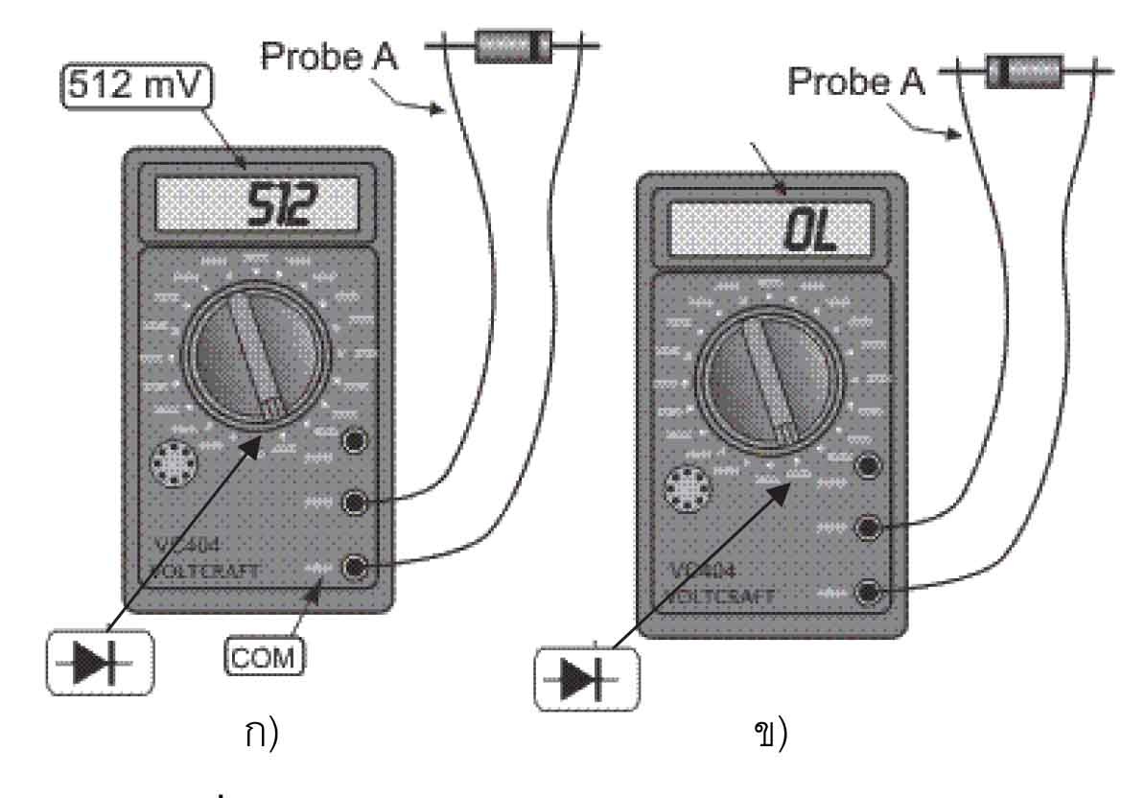
1.3.2 การวัดไดโอดด้วยมัลติมิเตอร์แบบดิจิตอล
มัลติมิเตอร์แบบดิจิตอลสามารถใช้ตรวจสภาพไดโอด (รอยต่อ P–N) สําหรับดิจิตอลมัลติ มิเตอร์ที่มีฟังก์ชันตรวจสอบไดโอด สามารถวัดได้โดยตรง รูปที่ 1.19 แสดงค่าที่วัดคือแรงดันตกคร่อมไดโอด
เมื่อไบแอสตรง และไบแอสกลับ (ดิจิตอลมิเตอร์ทั่วไปจ่ายไฟบวกผ่านสายสีแดง และจ่ายไฟลบผ่าน สายสีดํา)
รูปที่ 1.19 การวัดไดโอดด้วยมัลติมิเตอร์แบบดิจิตอล
จากรูปที่ 1.19 ถ้าหากแรงดันไฟฟ้าที่มิเตอร์จ่ายออกมามีค่ามากพอที่จะไบแอสไดโอดนํา ไฟฟ้า
เราสามารถอ่านค่าแรงดันตกคร่อมไดโอดได้ค่าน้อย ๆ ประมาณ 0.6 V ดังรูป (ก) อ่านค่าได้ 512 mV เมื่อต่อไดโอดถูกขั้ว แต่หากต่อไดโอดสลับขั้ว ดังรูป (ข) ค่าความต้านทานที่อ่านไดจะสูงมาก หรือ OL

Slide 20
(Open Loop) กรณีที่ไดโอดชํารุด คือไม่ว่าจะสลับขั้วอยาางไร ก็อ่านค่าได้ 0 (ไดโอดช็อต) หรืออ่านค่าได้ OL (ไดโอดขาด) เพียงแบบใดแบบหนึ่ง แต่ต้องมั่นใจว่ามิเตอร์จ่ายแรงดันพอไบแอสไดโอด แต่ถ้ากรณีตั้ง ย้านวัดโอห์มจะวัดค่าได้ 0 Ω กรณีไบแอสตรง และวัดค่าได้ OL กรณีไบแอสกลับ ดังรูปที่ 1.20 ก) และ ข) ตามลําดับ
รูปที่ 1.20 การวัดไดโอด ด้วยมัลติมิเตอร์แบบดิจิตอลกรณีตั้งย่านวัดโอห์ม
1.4 ตัวอย่างวงจรประยุกต์ใช้งานไดโอด
ไดโอดสามารถนําไปประยุกต์ใช้งานในวงจรอิเล็กทรอนิกส์ได้อย่างหลากหลาย เช่น วงจรเรียงกระแส วงจรคลิปเปอร์วงจรแคลมเปอร์วงจรทวีแรงดัน วงจรเกต และอีกหลาย ๆ วงจร ดังตัวอย่างในรูปที่ 1.21 และ 1.22

Slide 21
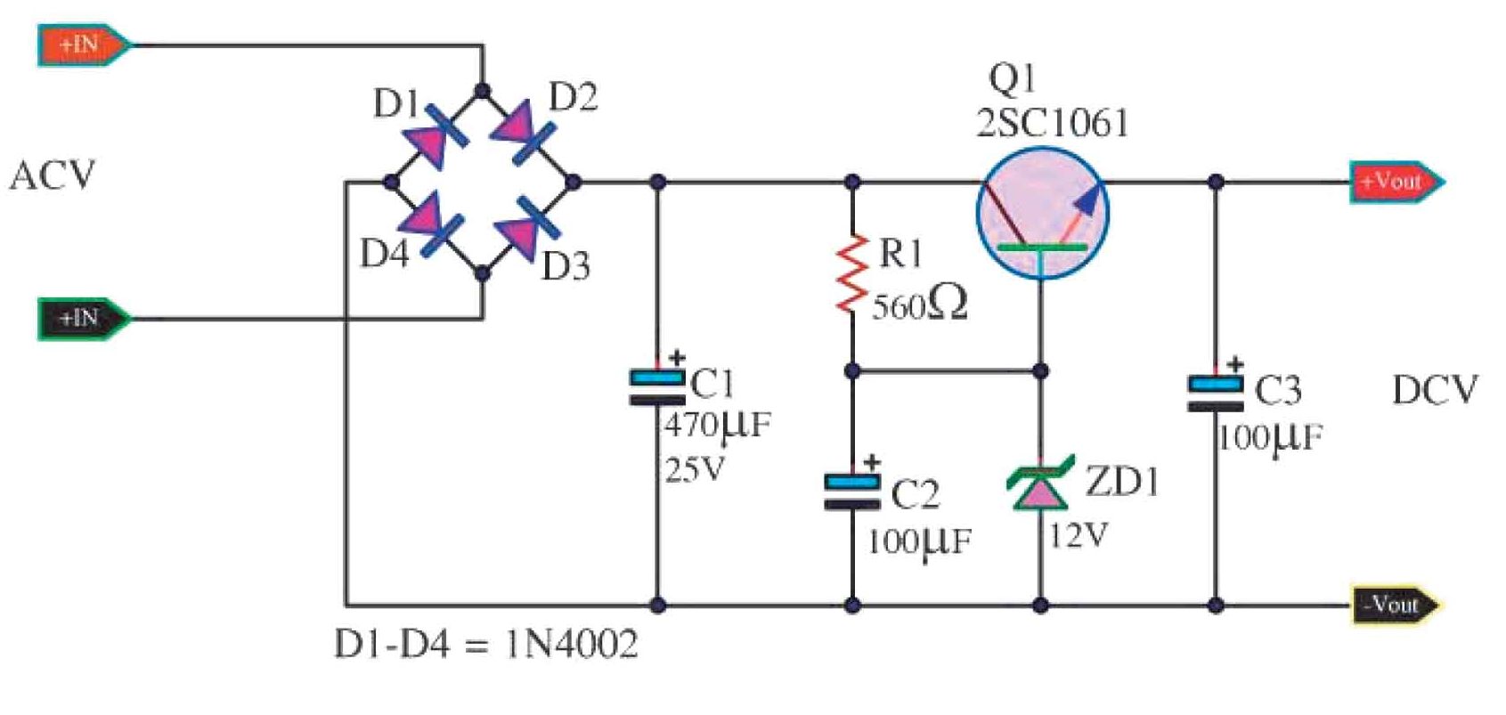
รูปที่ 1.22 การนําไดโอด ไปประยุกต์ใช้ภาคจ่ายไฟ
สรุปสาระสำคัญ
ไดโอดเป็นอุปกรณ์ที่ผลิตจากสารกึ่งตัวนาชนิดซิลิคอนหรือเยอรมันเนยมี มีขั้วแอโนดเป็นขั้วบวก และ
ขั้วแคโทดเป็นขั้วลบ ขั้วแอโนดเป็นสารชนิด P ส่วนขั้วแคโทด เป็นสารชนิด N การไบแอสให้กับไดโอดทําได้ 2 ลักษณะ คือ 1. การไบแอสตรง โดยการป้อนแหล่งจ่ายไฟขั้วบวกให้กับขั้วแอโนด และป้อนแหล่งจ่ายไฟขั้วลบ
ให้กับขั้วแคโทด การไบแอสลักษณะนี้จะทําให้ไดโอดนํากระแส ไดโอดเปรียบเสมือนสวิตช์ปิด 2. การไบแอสกลับ เป็นการป้อนแหล่งจ่ายไฟขั้วบวกให้กับขั้วแคโทด และป้อนแหล่งจ่ายไฟขั้วลบ ให้กับขั้วแอโนด การไบแอสลักษณะนี้จะทําให้ไดโอดไม่นํากระแส ไดโอดเปรียบเสมือนสวิตช์เปิด

